Slide 1
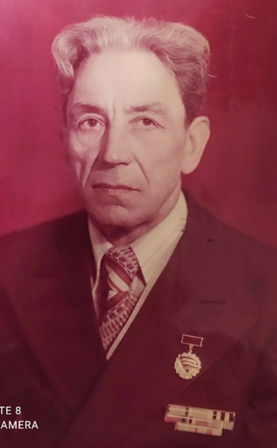
Белорусский государственный технологический университет
«В ПАМЯТЬ О ЖИЗНЕННОМ ПУТИ РОМАНОВА НИКОЛАЯ ВАСИЛЬЕВИЧА»
Выполнила:
Студентка ф-та ТОВ
1 курса 8 группы
Романова А.В.
Руководитель:
Рыжанков И.М.
Минск 2022г.

Slide 2
Мой прадед Романов Николай Васильевич родился 15 мая 1920 года в деревне Обидино Городокского района, недалеко от города Витебска. В 1940 году был призван в ряды Красной Армии. Служил в Молдавии, в город Чадерлунга. Там и застала его Великая Отечественная война.
Прадед был шофёром и возил на фронт боеприпасы. Во время одной из поездок Николая Васильевича настиг налёт вражеских самолётов, он попал под бомбёжку и был контужен.
Лежал без сознания, засыпанный землёй. В таком состоянии он попал в плен к фашистам. В плену его воля была не сломлена, Николай Васильевич не оставлял надежды на воссоединение со своими боевыми товарищами и продолжение борьбы за Родину. Прадед неоднократно совершал побеги из лагеря.
Было несколько попыток. Но каждая из них была безуспешной, фашисты его ловили и жестоко истязали. После Николай Васильевич был переправлен на границу Франции с Германией, место Эльзац - Латарингия. Там работал на принудительных работах в шахте, в нечеловеческих условиях.
На принудительных работах пленные всё время находились под землёй, на поверхность их не выпускали. Так длилось до освобождения союзнических войск США и Англии. После освобождения мой прадед принял решение вернуться в ряды Красной Армии. Он продолжил службу в одной из частей Армии Маршала Рокоссовского. Работал с 17 июня 1945г. По 15 января 1946г. батальонным писарем при полевой части 52689 под командованием лейтенанта Воробьёва, в работе проявлял инициативу и аккуратность. Демобилизовался в 1946 году и вернулся домой.

Slide 3
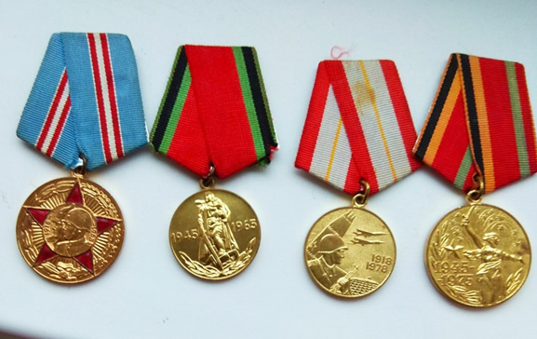
Имел награды, медаль «За боевые заслуги»
В 1980г. был награждён медалью «Ветеран труда» за долголетний и добросовестный труд.
Прожил не долго, всего 64 года, нахождение в плену сказалось на здоровье. В мирное время не изменил своей любимой профессии, продолжал добросовестно трудиться шофёром.

Slide 4
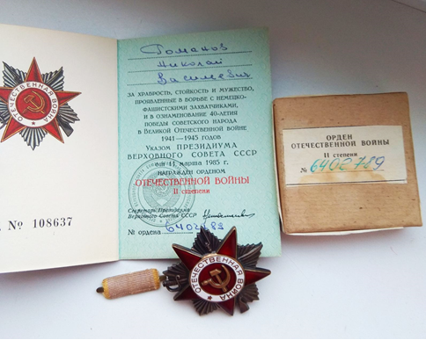
После смерти прадеда в 1984 году, военкомат вручил сыну ветерана - Орден Великой Отечественной войны 2 степени.
Награды моего прадеда хранятся в нашей семье. И будут передаваться из поколения
в поколение. Мы помним!

